Slide 1
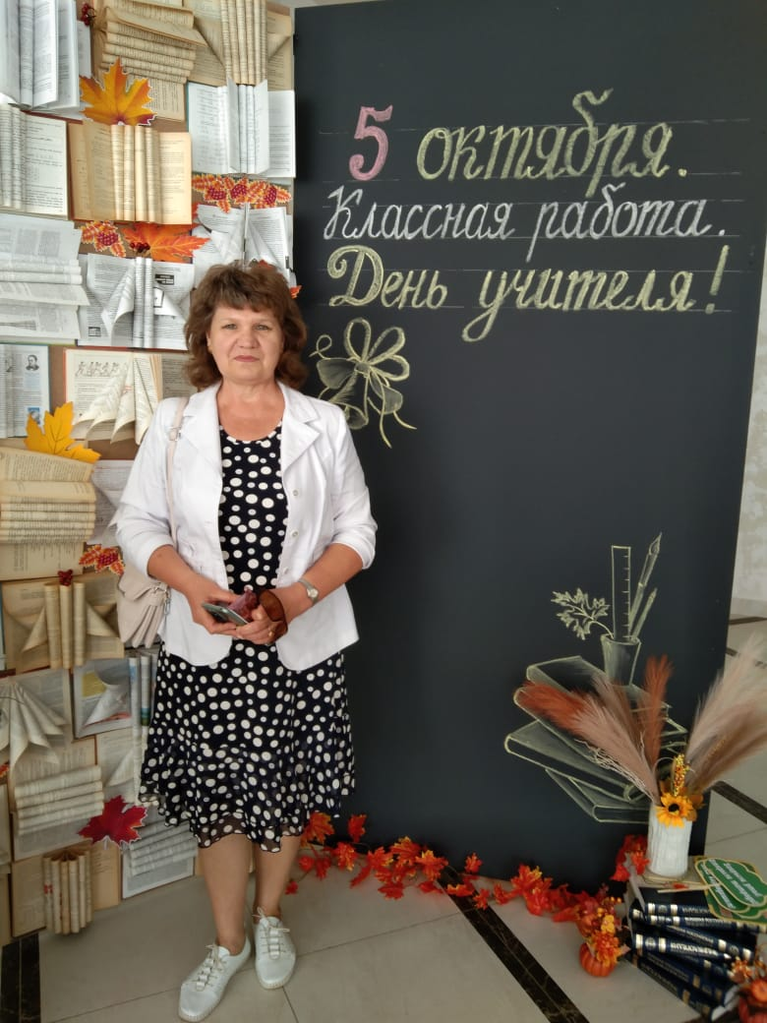
Курасова Татьяна Ивановна
Классный руководитель 5а, 6а классов
Учитель русского языка и литературы
Высшая квалификационная категория
ГКОУ «Специальная (коррекционная) общеобразовательная школа-интернат №25»
С. Красногвардейское
Ставропольский край

Slide 2
О себе:
Общий педагогический стаж – 37 лет.
Стаж работы в ГКОУ №25 – 14 лет.
За годы работы в ГКОУ №25 – 3 выпуска самых лучших детей!
5а – 6а –мой четвёртый набор!
Моё кредо – КАЖДЫЙ РЕБЁНОК – ЛИЧНОСТЬ!!!
Мой принцип – ДОВЕРИЕ.
Моя цель – ВОСПИТАТЬ НАСТОЯЩЕГО ГРАЖДАНИНА НАШЕГО ОТЕЧЕСТВА.

Slide 3
ЦЕЛЬ ВОСПИТАТЕЛЬНОЙ РАБОТЫ:
развитие личности, создание условий для самоопределения и социализации на основе социокультурных, духовно-нравственных ценностей и принятых в российском обществе правил и норм поведения в интересах человека, семьи, общества и государства, формирование у обучающихся чувства патриотизма, гражданственности, уважения к памяти защитников Отечества и подвигам Героев Отечества, закону и правопорядку, человеку труда и старшему поколению, взаимного уважения, бережного отношения к культурному наследию и традициям многонационального народа Российской Федерации, природе и окружающей среде.

Slide 4
ЗАДАЧИ ВОСПИТАТЕЛЬНОЙ РАБОТЫ:
усвоение обучающимися знаний норм, духовно-нравственных ценностей, традиций, которые выработало российское общество (социально значимых знаний); формирование и развитие личностных отношений к этим нормам, ценностям, традициям (их освоение, принятие); приобретение соответствующего этим нормам, ценностям, традициям социокультурного опыта поведения, общения, межличностных и социальных отношений, применения полученных знаний; достижение личностных результатов освоения общеобразовательных программ в соответствии с ФГОС.

Slide 5
Направления воспитания:
гражданское воспитание
патриотическое воспитание
духовно-нравственное воспитание
эстетическое воспитание
физическое воспитание, формирование культуры здорового образа жизни и эмоционального благополучия
трудовое воспитание
экологическое воспитание
ценности научного познания

Slide 6
Циклограмма работы классного руководителя
Ежедневно
Работа с опаздывающими и выяснение причин отсутствия учащихся.
Организация питания учащихся.
Организация дежурства в классном кабинете.
Индивидуальная работа с учащимися.
Еженедельно
Проверка дневников учащихся.
2.Проведение мероприятий в классе (по плану).
Работа с родителями (по ситуации).
Работа с учителями-предметниками (по ситуации).
Встреча со школьным врачом, медсестрой по справкам о болезни учащихся.

Slide 7
Циклограмма работы классного руководителя
Ежемесячно
Посещение уроков в своем классе.
Консультации у школьного психолога.
Сбор денег на питание
Встреча с родительским активом.
Один раз в четверть
Оформление классного журнала по итогам четверти.
Семинар (учеба) классных руководителей.
Анализ выполнения плана работы за четверть, коррекция плана воспитательной
работы на новую четверть.
Проведение родительского собрания.

Slide 8
Циклограмма работы классного руководителя
Один раз в год
Проведение открытого мероприятия.
Оформление личных дел учащихся.
Анализ и составление плана работы класса.
Статистические данные класса (1 сентября).

Slide 9
ноябрь
Направление | Дела, события, мероприятия | Ориентировочные сроки проведения | Ответственные
Ключевые общешкольные дела | Урок доброты, приуроченный к Международному дню толерантности. «Толерантность – путь к миру» . | 10.11.23 | кл.рук. Курасова Т.И.
Классное руководство | Оформление журнала учета занятий по ТБ, ПДД, внеурочной деятельности |  | кл.рук. Курасова Т.И.
 | Классный час по ПДД. «Правила пользования транспортом» | 13.11 | кл.рук. Курасова Т.И.
 | Классный час «Разговор о важном» Россия – взгляд в будущее | 13.11. | кл.рук. Курасова Т.И.
 | Классный час «Разговор о важном» День матери | 20.11. | кл.рук. Курасова Т.И.
 | Классный час «Разговор о важном» Что такое Родина? | 27.11 | кл.рук. Курасова Т.И.
Профориентация | Беседа. «Как организовать свой досуг». | 13.11 | кл.рук. Курасова Т.И.
Самоуправление | Помощь в работе актива класса. Участие в олимпиаде по правилам дорожного движения. | В течение месяца | кл.рук. Курасова Т.И.
Внешкольные мероприятия
Работа с родителями | Педагогическое просвещение родителей по вопросам безопасности «Союз школы и семьи» | В течение месяца | кл.рук. Курасова Т.И.
 | Педагогическое просвещение родителей по вопросам воспитания. | В течение месяца | кл.рук. Курасова Т.И., пед.-пс., соц.пед. Караулова Е.Н.
 | Индивидуальные консультации | В течение месяца | Классные руководители
 | Информационное оповещение через школьный сайт | В течение месяца | Заместитель директора по ВР
Организация предметно – эстетической среды | Выставка рисунков: «Зима идет». | В течение месяца | кл.рук. Курасова Т.И.

Slide 10
"Изучение правил дорожного движения и профилактика дорожно-транспортного травматизма"

Slide 11
Родительский всеобуч "Союз школы и семьи"
I четверть.
1. "Взрослый пешеход – пример для подражания ребёнка" (рекомендации для родителей)
II четверть.
"Знай и умей" (практикум для родителей совместно с медицинскими работниками по оказанию первой доврачебной помощи).
III четверть.
1. Оформление в родительских уголках информации на тему "Усиление контроля за играми детей в зимнее время".
IV четверть.
1. "Безопасность детей в период летних каникул" (встреча – занятие для детей и их родителей с привлечением сотрудников ГИБДД, отряда ЮИДД).

Slide 12
Характеристика класса. Серьёзно…
Характерный тип мышления для класса – конкретно-понятийный. Доминирует наглядно-действенное и наглядно-образное мышление (все изучаемое нужно потрогать и увидеть).
Можно отметить, что не все дети с удовольствием выполняют поручения учителя: раздают тетради, поливают цветы, ответственно относятся к дежурству по классу.
Между обучающимися достаточно ровные, в целом бесконфликтные отношения.
Дети подвижны, шустры, импульсивны, жизнерадостны. Любят обучающиеся подвижные игры, активно принимают участие в подготовке и проведении праздников как внутри класса, так и в стенах школы.
Класс всегда участвует в общешкольных мероприятиях. Все дети класса вовлечены во внеурочную и внеклассную деятельность, принимают участие в школьных мероприятиях, а также посещают кружки с учетом своих интересов. Все дети посещают занятия внеурочной деятельности.

Slide 13
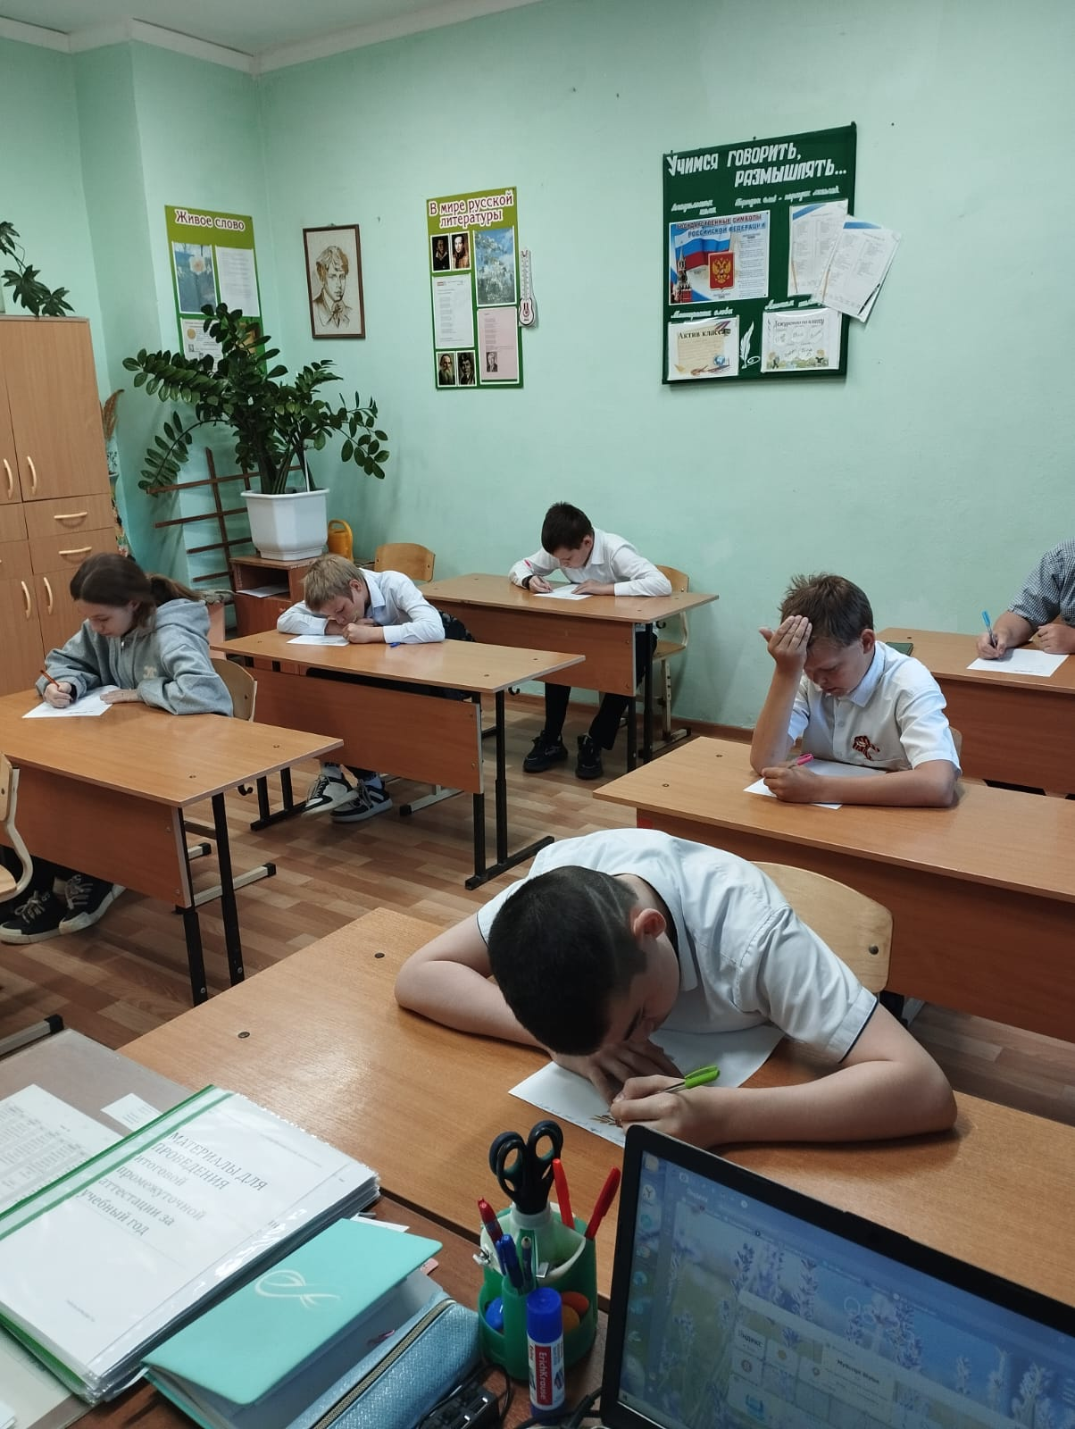
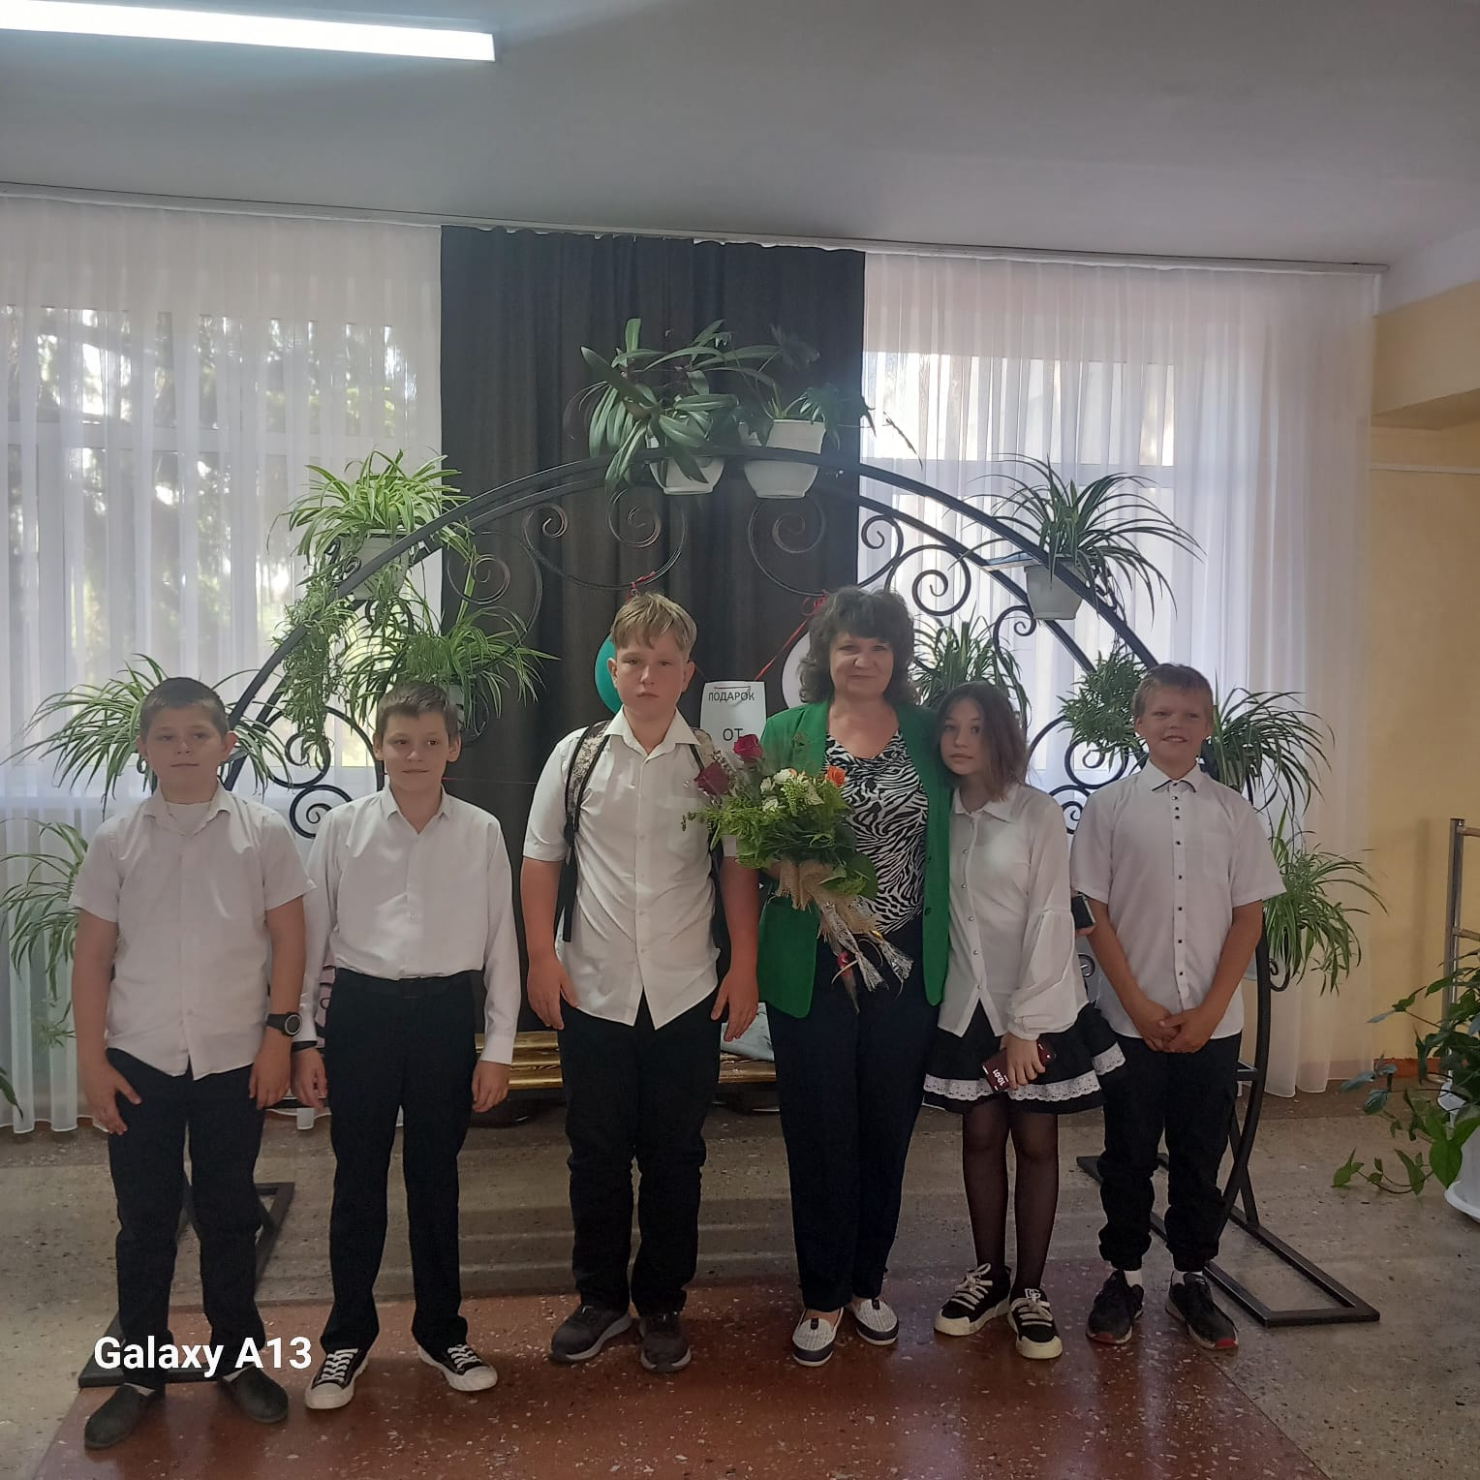

Slide 14
И характеристика класса… … не очень серьёзно…!
самая спокойная девочка в школе. Её девиз: «Спокойствие, только спокойствие!» - это наша Залина!
самый оптимистичный мальчик в школе, убеждён, что лучшее в его жизни ещё впереди! – это наш Камаль!
самый молчаливый мальчик в школе. Не каждому учителю посчастливилось услышать его голос! – это наш Серёжа!
самый скромный мальчик в школе. Только он всецело поглощен музыкой, которая является частью его жизни. - это наш Миша!
самая артистичная девочка в классе, звезда сцены, наш ответ Голливуду. – это наша Амели!
самый добрый мальчик в школе. Ведь быть добрым к людям — это прекрасное наследие, которое нужно оставить и будущим поколениям - это наш Богдан!
самый надежный мальчик в классе. Всегда прилежно исполнит поручение одноклассника или учителя, всегда протянет руку помощи – это наш Илья!
самый спортивный мальчик в классе. Только он способен бороться с усталостью, преодолевать трудности и верно идти к победе. –это наш Дима!
Самый обаятельный мальчик в школе. В него влюблены все девчонки младших классов. – это наш Яша!

Slide 15
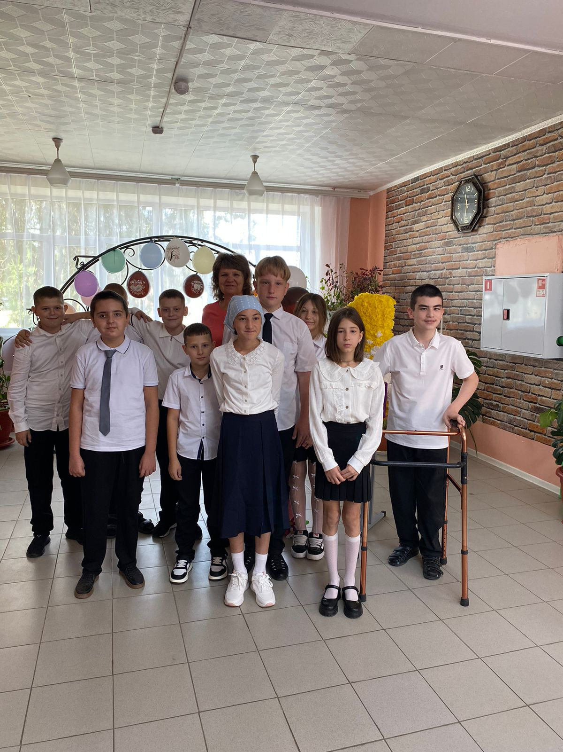
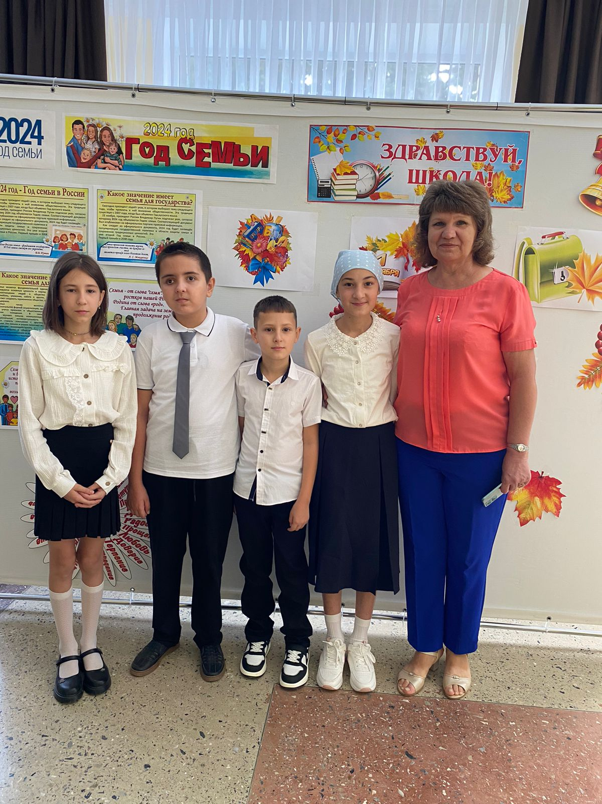

Slide 16
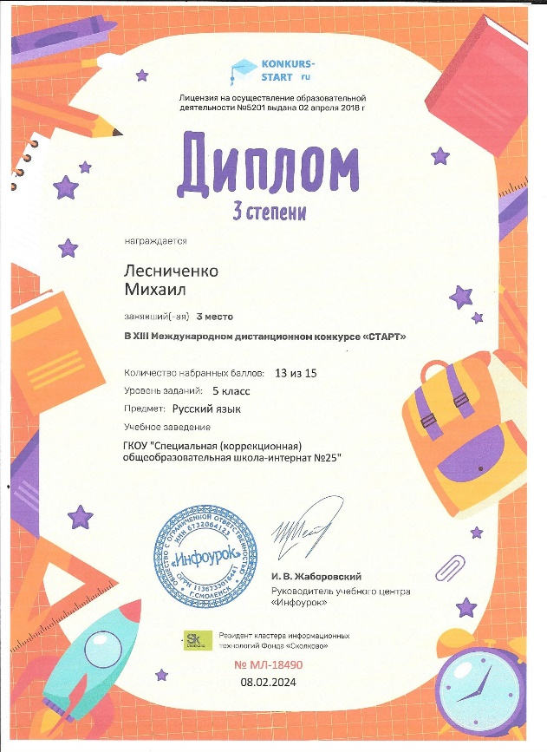
Достижения моих воспитанников!

Slide 17
И ещё немного из копилки успехов моих ребят!

Slide 18
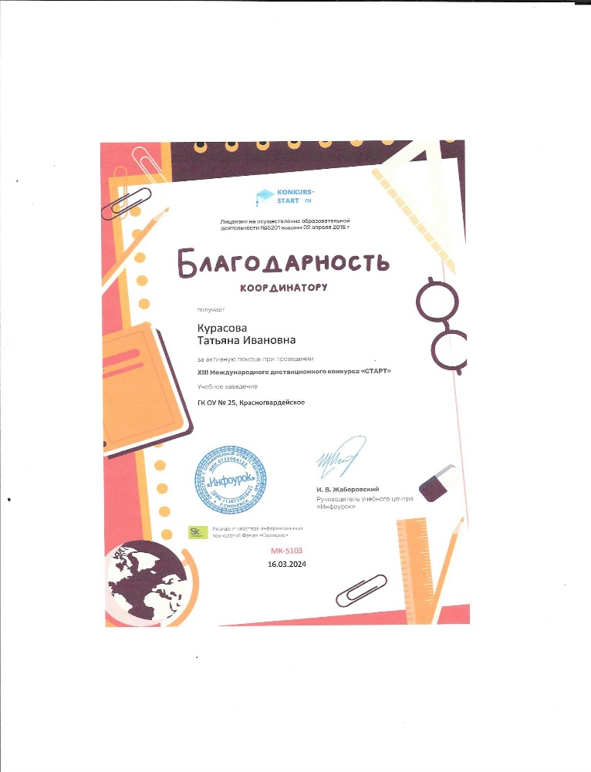
И мой вклад в копилку наших достижений:

